Slide 1
INSTRUCTIVO DE REGISTRO
Otras Personas Jurídicas que no sean Sociedades Anónimas

Slide 2
Presentación
La Comisión Nacional de Valores, con el propósito de facilitar las herramientas necesarias para el desempeño de su función dentro del mercado de valores, ha elaborado el presente instructivo sobre inscripción de Otras Personas Jurídicas que no sean Sociedades Anónimas en el Registro de la Comisión Nacional de Valores.

Slide 3
Objetivos
Proporcionar a los interesados una descripción del proceso de registro e inscripción de Otras Personas Jurídicas que no sean Sociedades Anónimas y el listado de requisitos y documentos a presentar de conformidad con la normativa del Mercado de Valores.

Slide 4
REQUISITOS DE INSCRIPCIÓN
Sociedades Emisoras
Otras Personas Jurídicas

Slide 5
Solicitud de Registro del Emisor
Otras Personas Jurídicas
REQUISITOS
Ámbito de Aplicación.
Procedimiento de inscripción de otras personas jurídicas que cuenten con un capital integrado no inferior a mil (1000) salarios mínimos que no sean sociedades anónimas, en el Registro de Emisores de la Comisión Nacional de Valores

Slide 6
Solicitud de Registro del Emisor
Otras Personas Jurídicas
REQUISITOS
Solicitud de registro. Las personas jurídicas, que no sean sociedades anónimas, deberán acompañar a la solicitud la siguiente información y documentación:

Slide 7
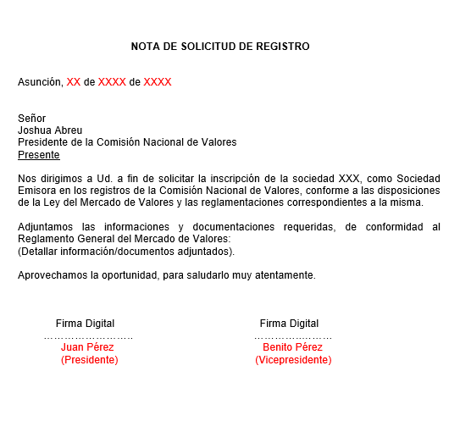
Solicitud de Registro del Emisor
Otras Personas Jurídicas
REQUISITOS
Nota de Solicitud de registro acompañada de los siguientes documentos:

Slide 8
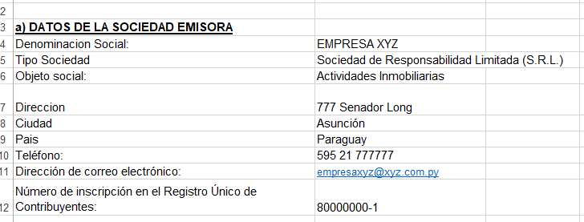
Solicitud de Registro del Emisor
Otras Personas Jurídicas
REQUISITOS
a) Datos de la sociedad emisora: Objeto social, Domicilio, Teléfono, dirección de correo electrónico, Número de inscripción en el Registro Único de Contribuyentes;

Slide 9
Solicitud de Registro del Emisor
Otras Personas Jurídicas
REQUISITOS
b) Breve reseña histórica del emisor, con detalles que puedan ser de interés a inversores y al público en general;

Slide 10
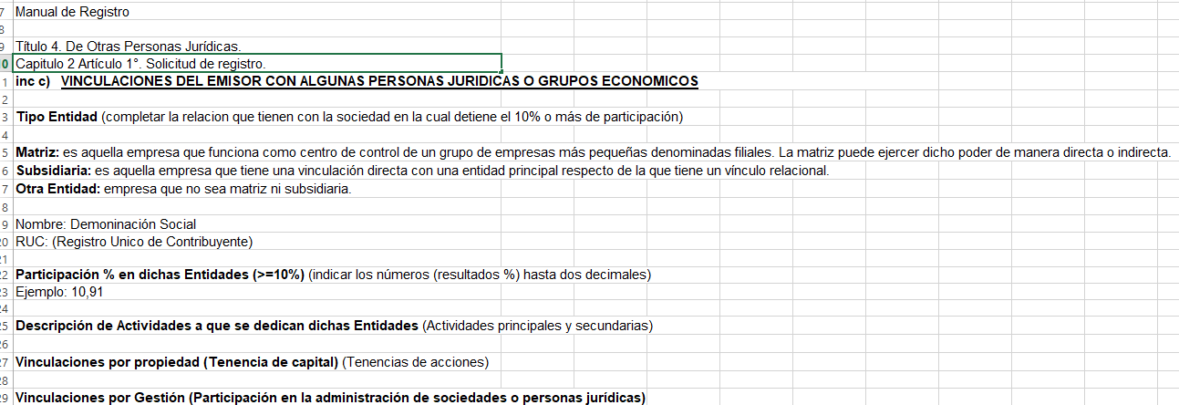
Solicitud de Registro del Emisor
Otras Personas Jurídicas
REQUISITOS
c) En caso que el emisor tenga una vinculación con algunas personas jurídicas o grupos económicos, deberá indicarse su calidad de matriz o subsidiaria en su caso, y la participación porcentual en dichas entidades, cuando sean mayor o igual al 10%, con descripción de las actividades a que estas se dedican; las vinculaciones podrán ser por propiedad (tenencia de capital) o por gestión (participación en la administración de sociedades o personas jurídicas);

Slide 11
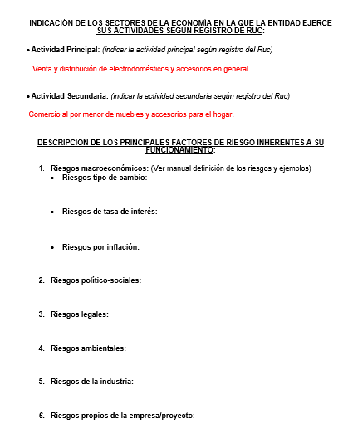
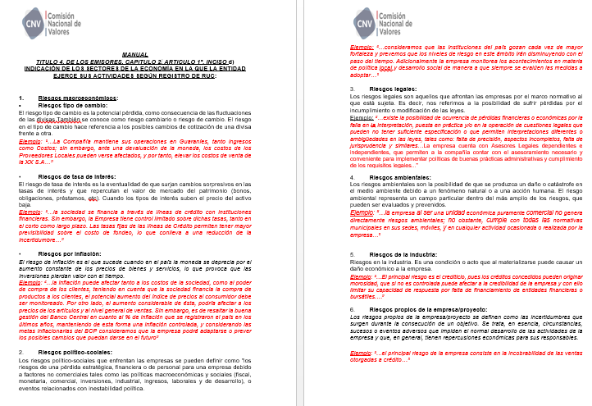
Solicitud de Registro del Emisor
Otras Personas Jurídicas
REQUISITOS
d) Indicación de los sectores de la economía en el que la entidad ejerce sus actividades según registro de RUC y, descripción de los principales factores de riesgo inherentes a su funcionamiento;

Slide 12
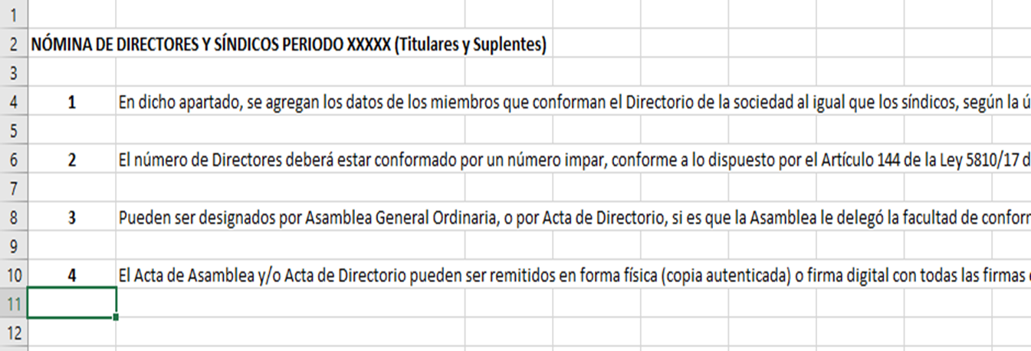
Solicitud de Registro del Emisor
Otras Personas Jurídicas
REQUISITOS
e) Organigrama de la entidad;
f) Indicación de los representantes del emisor, legales y convencionales, en su caso. Nómina de directores y síndicos, acompañada del Acta en donde conste la designación de los mismos;

Slide 13
Solicitud de Registro del Emisor
Otras Personas Jurídicas
REQUISITOS
g) Individualización de todos los miembros del órgano de administración y fiscalización, según corresponda, señalando una breve síntesis de su trayectoria profesional y experiencia, así como de los principales ejecutivos. Se deberá indicar, además, las empresas con las cuales los citados estuvieren vinculados en calidad de socios, accionistas o integrantes de sus órganos de administración o fiscalización;

Slide 14
Solicitud de Registro del Emisor
Otras Personas Jurídicas
REQUISITOS
h) Indicación del monto del capital emitido, suscripto e integrado, en los casos que corresponda;
i) Estatutos sociales vigentes, ajustados a las leyes y reglamentos que rigen al mercado de valores, en lo que fuera aplicable, debidamente inscriptos en la Dirección de los Registros Públicos. En el caso de los Estatutos Sociales de las Cooperativas se regirán por las formalidades establecidas en su legislación especial;
j) Acta en la que conste la designación de los integrantes del órgano de administración y de fiscalización de la entidad;
k) Documento de identidad de los representantes legales, directores y síndicos de la sociedad;

Slide 15
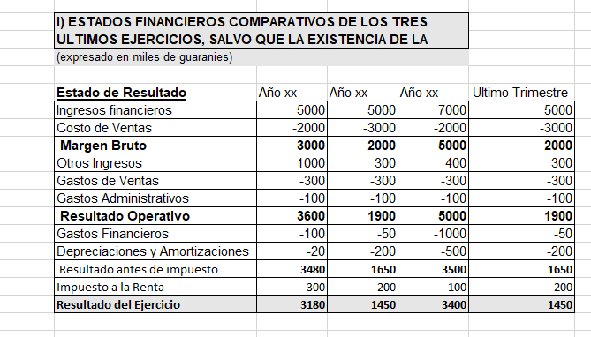
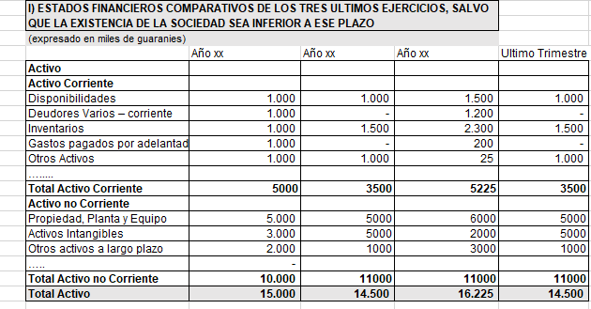
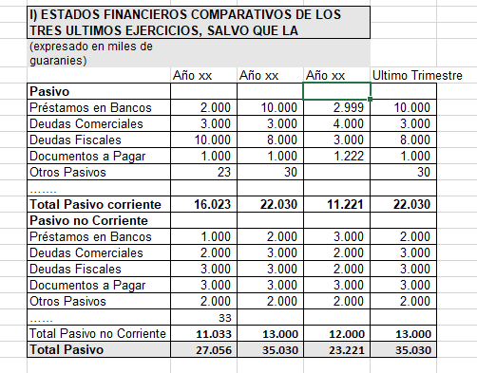
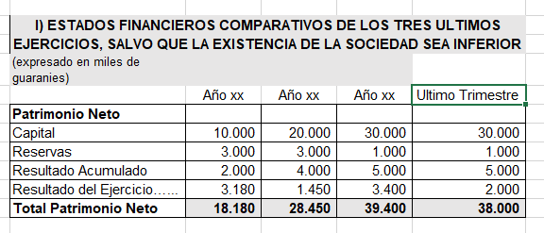
Solicitud de Registro del Emisor
Otras Personas Jurídicas
REQUISITOS
l) Estados Financieros comparativos de los tres últimos ejercicios, salvo que la existencia de la entidad sea inferior a ese plazo;

Slide 16
Solicitud de Registro del Emisor
Otras Personas Jurídicas
REQUISITOS
m) Estados Financieros básicos correspondientes al último trimestre, de acuerdo a las reglamentaciones dictadas por la Autoridad de Control competente, según sea el caso de la entidad y de acuerdo a su legislación especial; además del acta que aprueba los Estados Financieros y del informe del órgano de fiscalización de la entidad que corresponda según su naturaleza jurídica;
n) Estados Financieros básicos auditados por un auditor externo registrado ante la Comisión Nacional de Valores, correspondiente al último ejercicio fiscal;

Slide 17
Solicitud de Registro del Emisor
Otras Personas Jurídicas
REQUISITOS
o) Memoria del Directorio o del órgano de administración de la entidad, según su naturaleza jurídica, correspondiente al último ejercicio fiscal, y del acta de asamblea que aprueba los Estados Financieros;
p) Informe del síndico o del órgano de fiscalización correspondiente, según su naturaleza jurídica, sobre los Estados Financieros del último ejercicio fiscal;
q) Acta de asamblea, del directorio o del órgano de administración que corresponda, según el tipo de persona jurídica, donde conste la decisión de solicitar el registro como emisor;

Slide 18
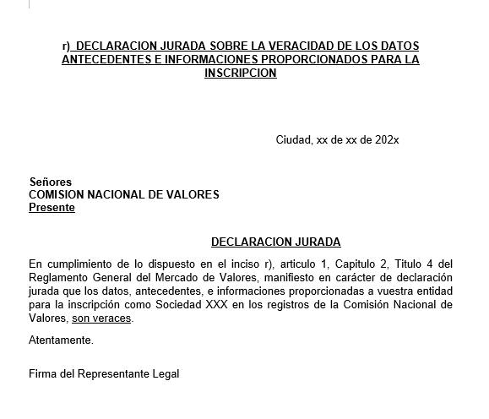
Solicitud de Registro del Emisor
Otras Personas Jurídicas
REQUISITOS
r) Declaración jurada sobre la veracidad de los datos, antecedentes e informaciones proporcionados para la inscripción;

Slide 19
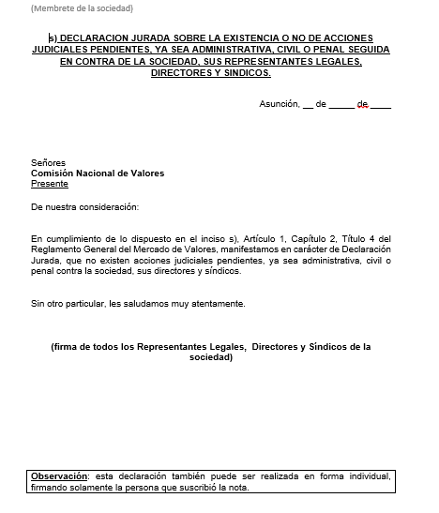
Solicitud de Registro del Emisor
Otras Personas Jurídicas
REQUISITOS
s) Declaración jurada sobre la existencia o no de acciones judiciales pendientes, ya sea administrativa, civil o penal, seguida en contra de la entidad, sus representantes legales;

Slide 20
Solicitud de Registro del Emisor
Otras Personas Jurídicas
REQUISITOS
t) Certificado de antecedentes judiciales y policiales de sus representantes legales, de la entidad (con fecha de expedición no mayor a sesenta (60) días a la fecha de la presentación de la solicitud);
u) Certificado expedido por el Registro de Interdicciones y el de Quiebras, correspondiente a sus representantes legales (con fecha de expedición no mayor a sesenta (60) días a la fecha de la presentación de la solicitud);
v) Certificado expedido por el Registro de no hallarse en convocatoria de acreedores o en quiebra de la sociedad (con fecha de expedición no mayor a sesenta (60) días a la fecha de la presentación de la solicitud);

Slide 21
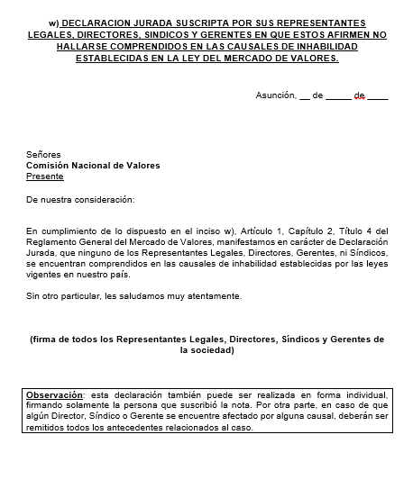
Solicitud de Registro del Emisor
Otras Personas Jurídicas
REQUISITOS
w) Manifestación en carácter de Declaración jurada suscripta por los representantes legales en que éstos afirmen no hallarse comprendidos en las causales de inhabilidad establecidas en la Ley;

Slide 22
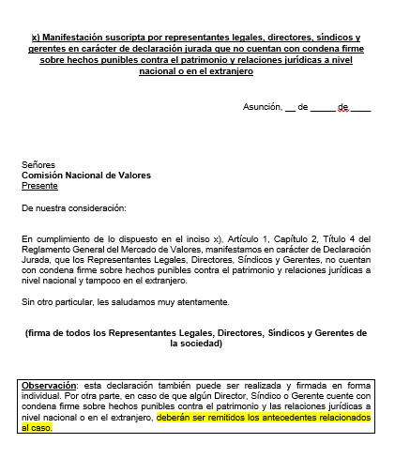
Solicitud de Registro del Emisor
Otras Personas Jurídicas
REQUISITOS
x) Manifestación suscripta por los representantes legales en carácter de declaración jurada que no cuentan con condena firme sobre hechos punibles contra el patrimonio y relaciones jurídicas a nivel nacional o en el extranjero.

